Slide 1

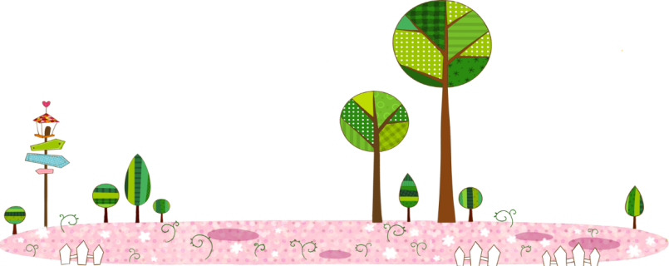
Chào mừng các em đến với
tiết học hôm nay
Notes:
Bài giảng thiết kế bởi: Hương Thảo - tranthao121004@gmail.com

Slide 2
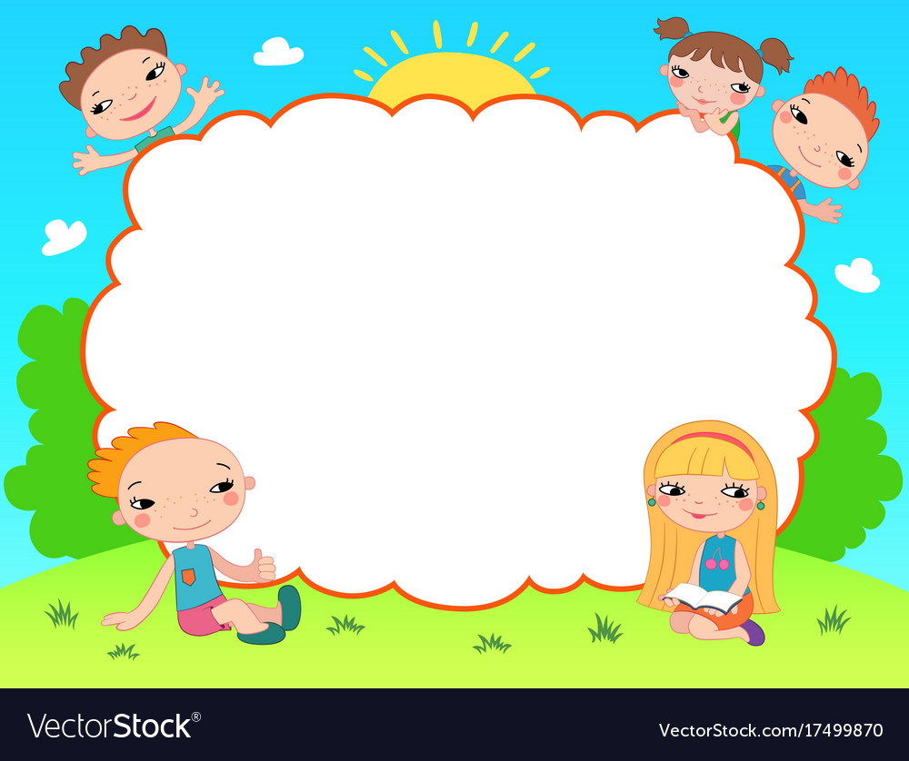
KHỞI ĐỘNG

Slide 3


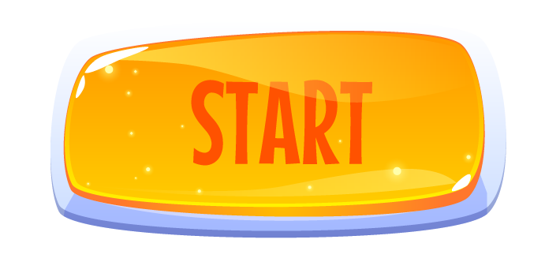

Slide 4
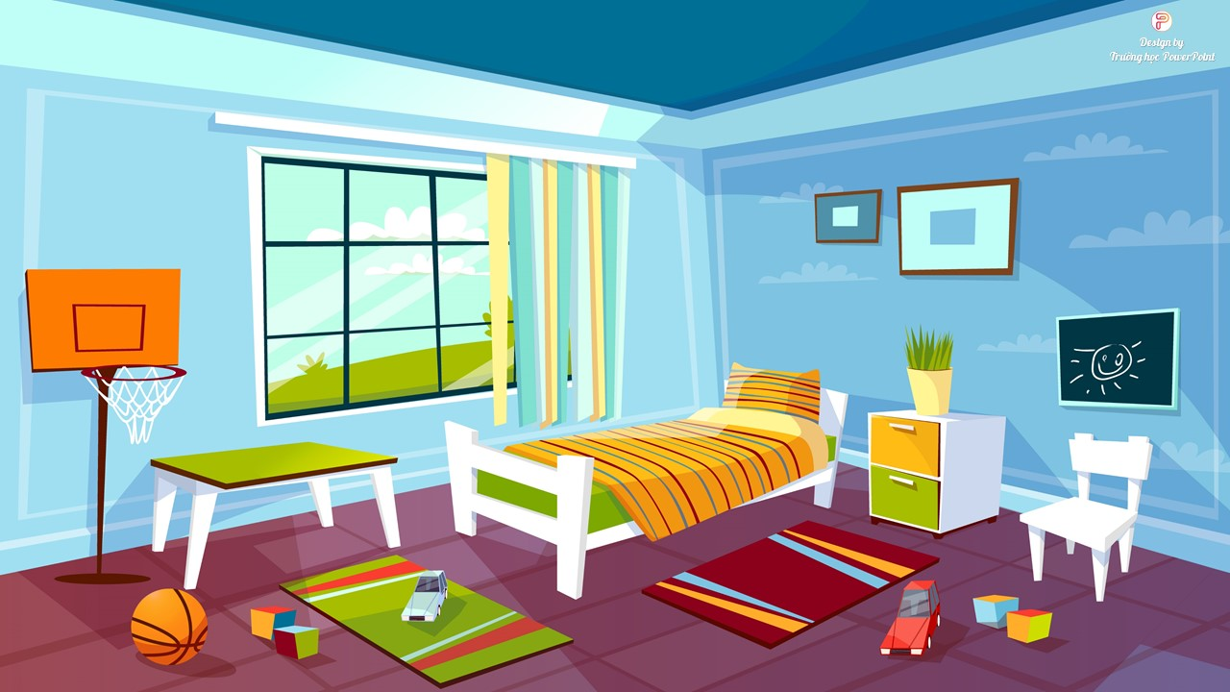



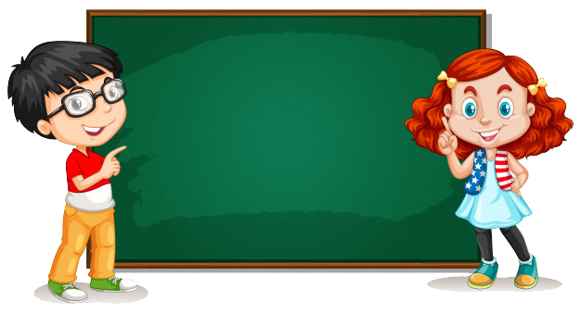


Câu 1: Nhà sạch thì mát, bát sạch ngon....
ngon
ăn
cháo
cơm
500

Slide 5
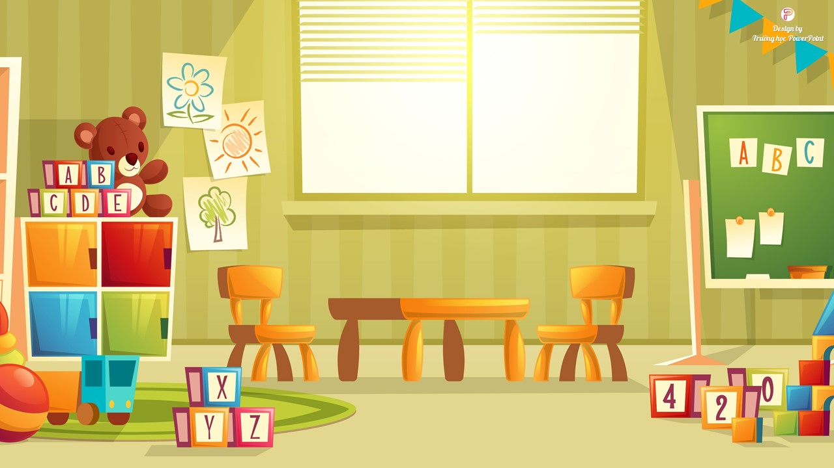
Câu 2: Gia đình có ông bà, ba mẹ là gia đình?
1 Thế hệ
4 Thế hệ
2 Thế hệ
3 Thế hệ
1000

Slide 6
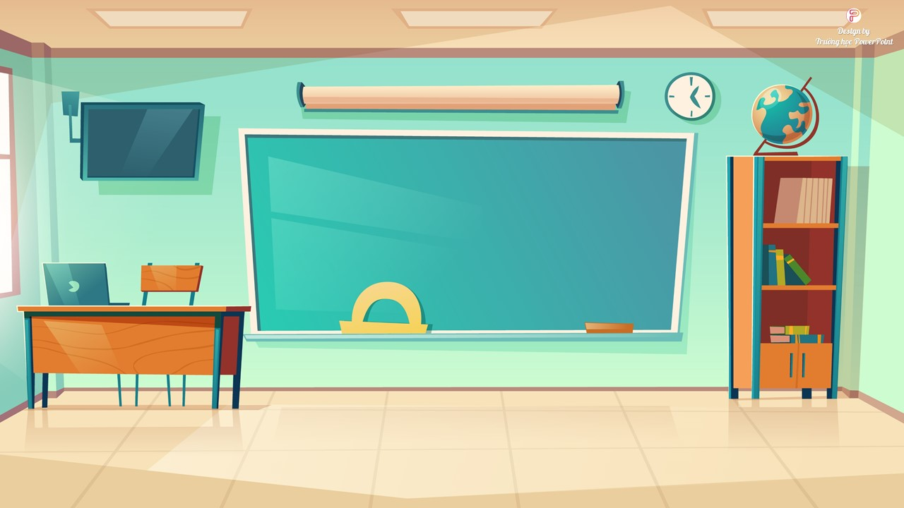
Câu 3: Việc làm nào sau đây để vệ sinh nhà ở
vứt rác
đổ nước ra nhà
Quét nhà
bày đồ ăn bừa bãi
1500

Slide 7
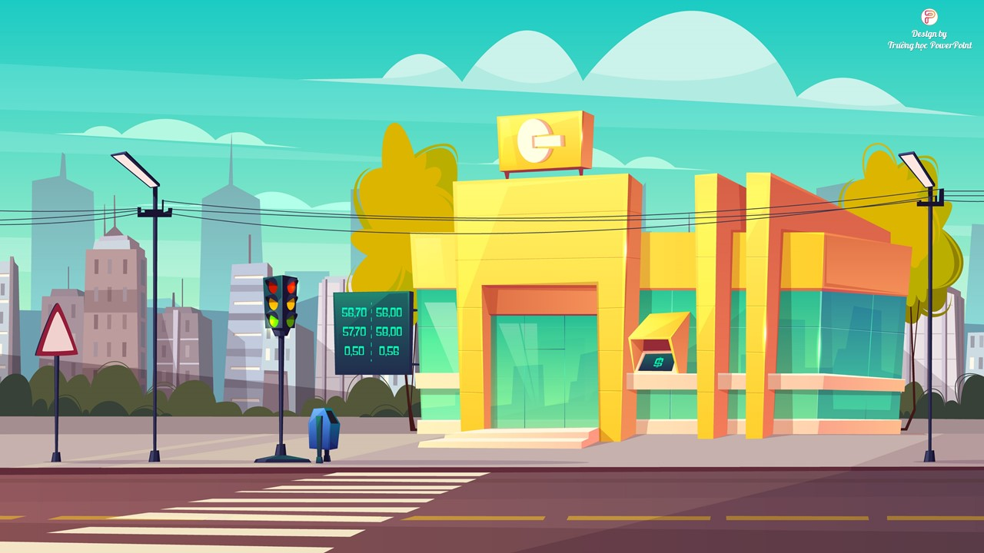
Câu 4: Khi ngộ độc cần báo ngay cho ai?
Công an
Người lớn
Gọi 114
Tất cả đều đúng
2000

Slide 8



Bài 5: Ôn tập chủ đề
về gia đình (tiết 1)
Notes:
Bài giảng thiết kế bởi: Hương Thảo - tranthao121004@gmail.com
8

Slide 9

Gia đình hai thế hệ là gia đình gồm bố mẹ và các con. Trong đó: thế hệ thứ nhất là bố mẹ, thế hệ thứ hai là các con trong gia đình.
Gia đình bạn Hoa có hai thế hệ, Mỗi thế hệ có cha mẹ và các con
Em hiểu thế nào là gia đình hai thế hệ ?
Gia đình bạn Hoa có mấy thế hệ? Mỗi thế hệ có những ai?

Slide 10
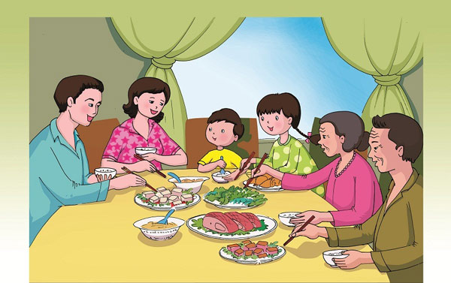
Gia đình 3 thế hệ gồm ông bà, bố mẹ, các con. Thế hệ thứ nhất là ông bà, thế hệ thứ hai là bố mẹ, thế hệ thứ ba là chị em Hoà.
Gia đình bạn An có mấy thế hệ? Mỗi thế hệ có những ai?
Gia đình bạn An có ba thế hệ, mỗi thế hệ có ông bà, cha mẹ và các con
Em hiểu thế nào là gia đình ba thế hệ ?

Slide 11
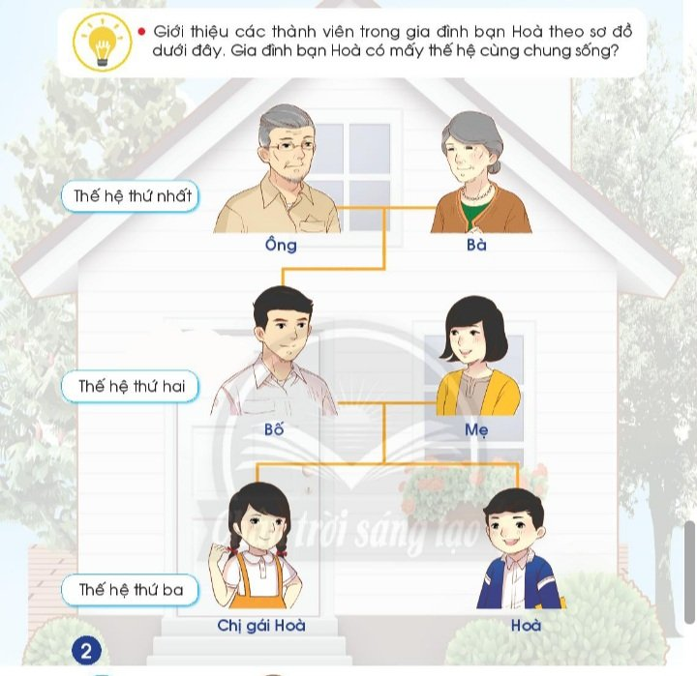
Hoạt động 1: Giới thiệu về gia đình của em
Trong mỗi gia đình có thể có hai thế hệ, ba thế hệ hoặc bốn thế hệ thuộc nhiều lứa tuổi khác nhau cùng chung sống. Mọi người trong gia đình cùng quan tâm, yêu thương nhau bằng những việc làm cụ thể.

Slide 12
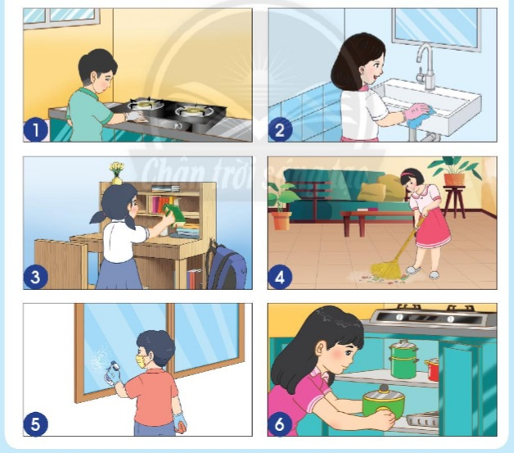
Hoạt động 2: Quan sát và thảo luận
Thảo luận nhóm 4
Em đã thực hiện được việc làm nào dưới đây? Em thực hiện việc làm đó như
thế nào?

Slide 13
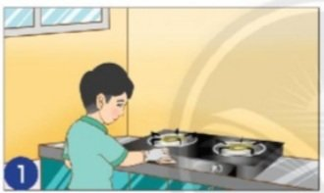
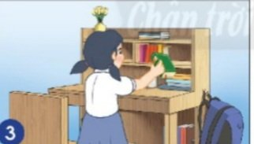
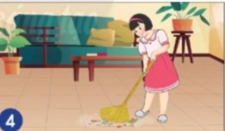
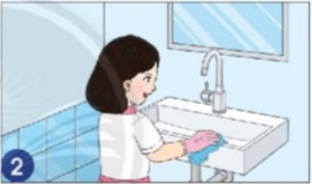
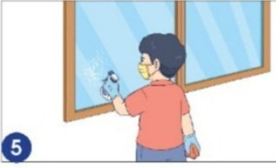
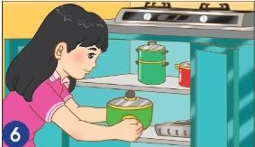
Hoạt động 2: Quan sát và thảo luận
+ Bạn nhỏ trong hình đang làm gì?
+ Em đã thực hiện việc làm đó như thế nào?
Em sắp xếp đồ dùng và giữ vệ sinh ngôi nhà luôn sạch sẽ.

Slide 14

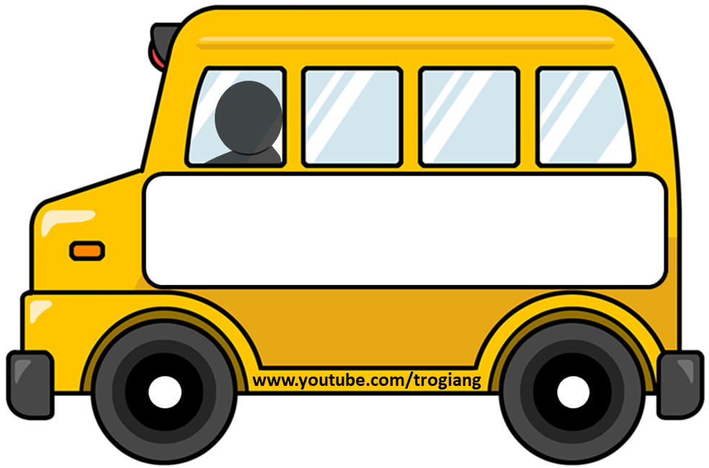




TRẠM XE BUÝT
PLAY

Slide 15

Cha của cha là:
Ông nội
RIGHT/ĐÚNG
WRONG/SAI

Slide 16
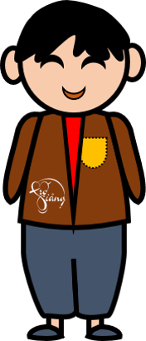
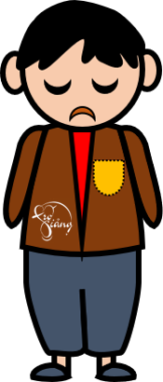
Cha của mẹ là:
Ông ngoại
RIGHT/ĐÚNG
WRONG/SAI

Slide 17

Mẹ của cha là:
Bà nội
RIGHT/ĐÚNG
WRONG/SAI

Slide 18


Mẹ của mẹ là:
Bà ngoại
RIGHT/ĐÚNG
WRONG/SAI

Slide 19
Gia đình hai thế hệ gồm :
Cha mẹ, các con
RIGHT/ĐÚNG
WRONG/SAI

Slide 20
Gia đình ba thế hệ gồm :
Ông bà, cha mẹ, các con
RIGHT/ĐÚNG
WRONG/SAI

Slide 21
Bài 5: Ôn tập chủ đề
về gia đình (tiết 2)
Notes:
Bài giảng thiết kế bởi: Hương Thảo - tranthao121004@gmail.com
21

Slide 22


Slide 23
Kết luận: Có nhiều nghề nghiệp khác nhau, mỗi nghề nghiệp đều mang lại những ích lợi riêng cho xã hội

Slide 24
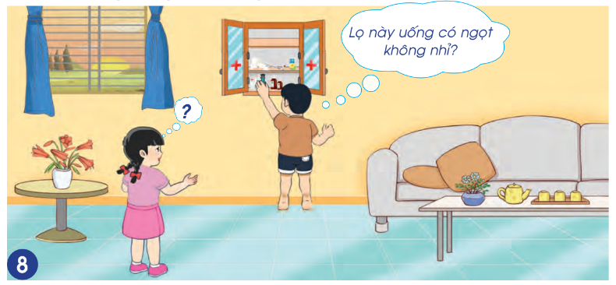
Em sẽ làm gì trong tình huống sau? Vì sao?

Slide 25
Kết luận
Chúng ta cần bày tỏ ý kiến hoặc khuyên người thân cẩn thận khi sử dụng thuốc trong gia đình.

Slide 26

CHÀO TẠM BIỆT
CÁC EM

